Slide 1

MÔN: ĐẠO ĐỨC 5
Giáo viên thực hiện: Phạm Thị Thúy

Slide 2

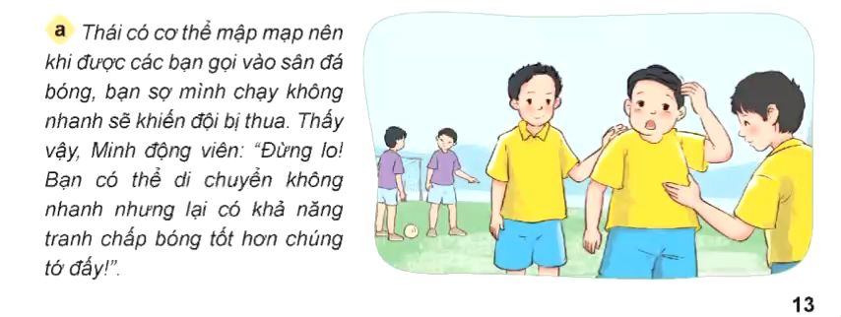
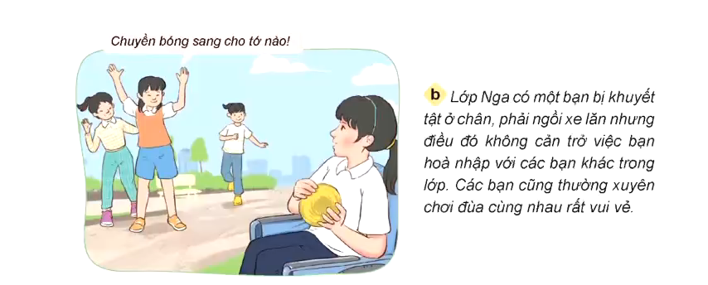

Slide 3
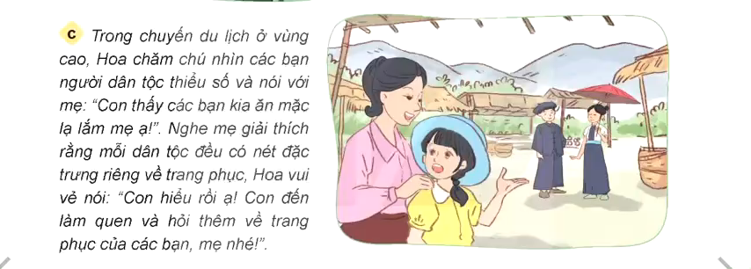
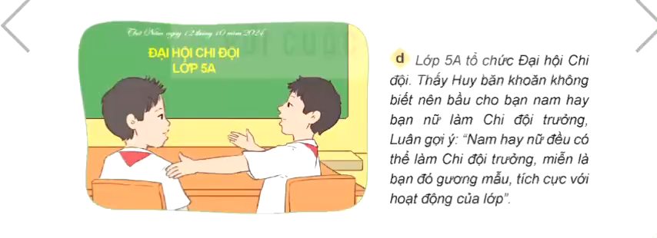

Slide 4
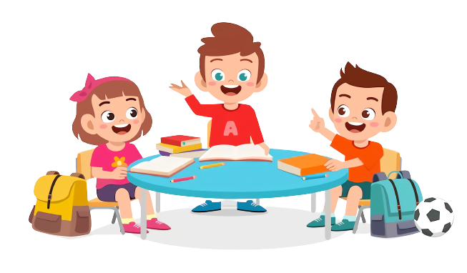

+ Mỗi trường hợp bên nói về sự khác biệt giữa mọi người ở các khía cạnh nào?
+ Nêu biểu hiện tôn trọng sự khác biệt của người khác trong mỗi trường hợp trên.

Slide 5
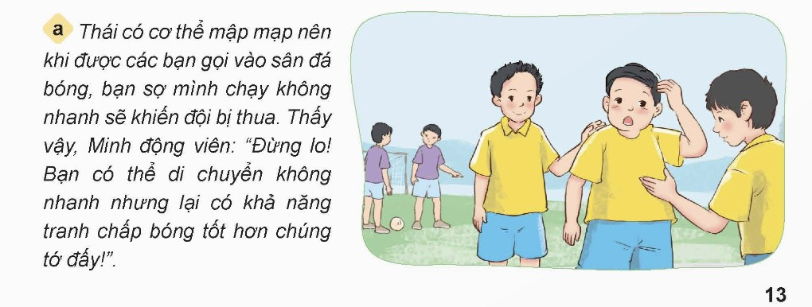

Slide 6
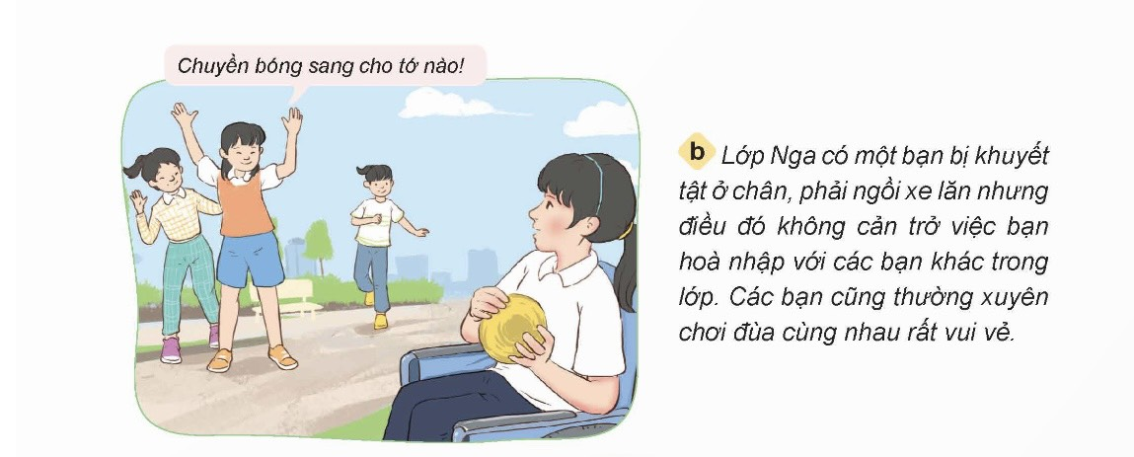

Slide 7
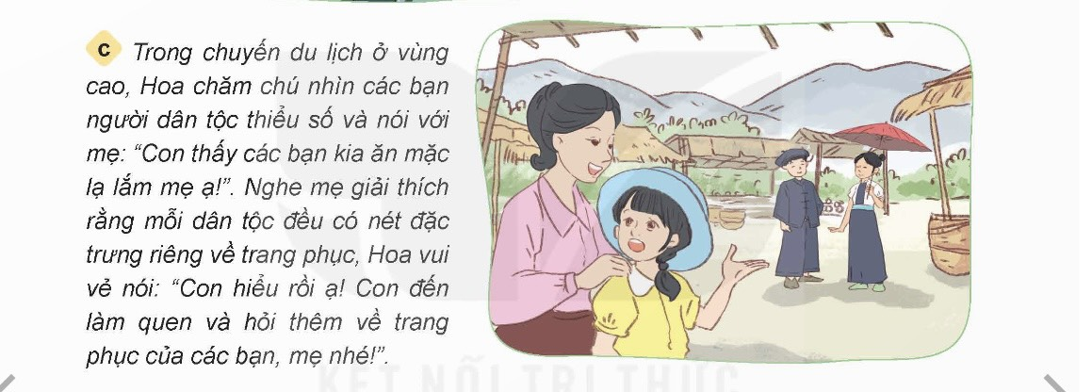

Slide 8
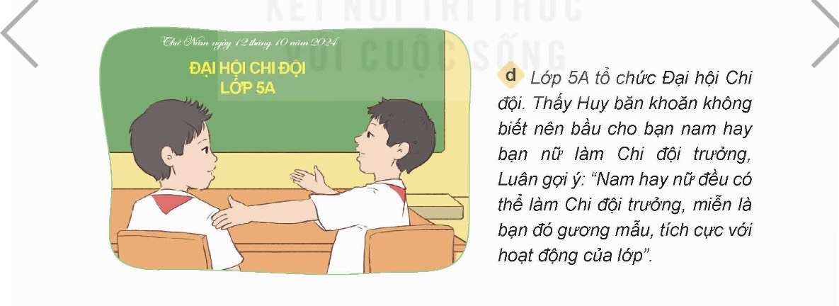

Slide 9

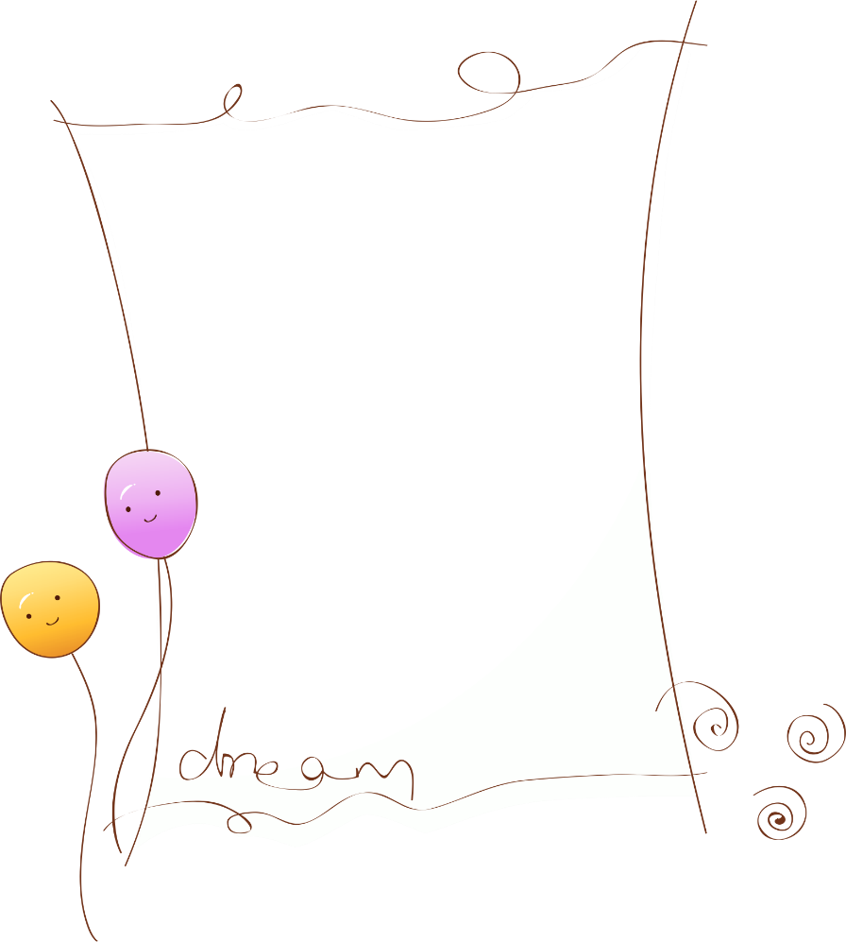
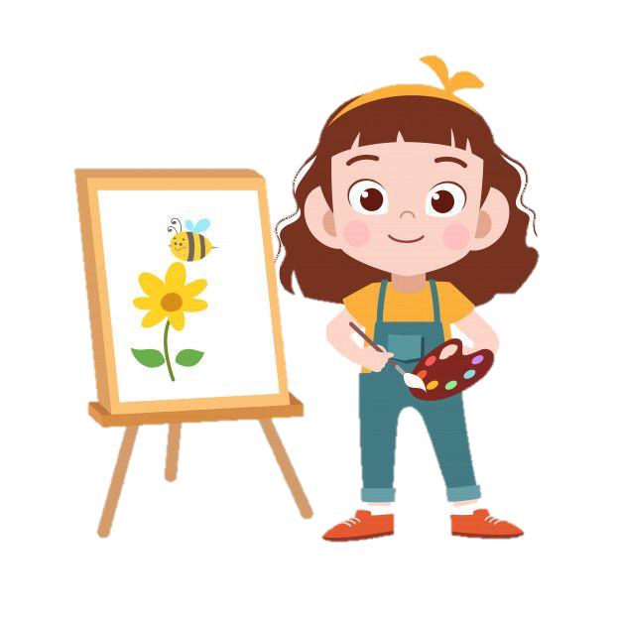
2. Tìm hiểu vì sao phải tôn trọng sự khác biệt giữa mọi người.

Slide 10
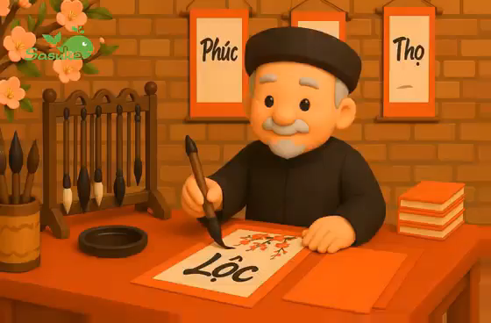

Slide 11

- Các cây cọ khác có thái độ như thế nào với cây cọ nhí? Thái độ đó thể hiện điều gì?
- Vì sao các cây cọ khác lại cảm thấy hối hận?
- Nêu những lý do cần phải tôn trọng sự khác biệt giữa mọi người?
Thảo luận N2

Slide 12



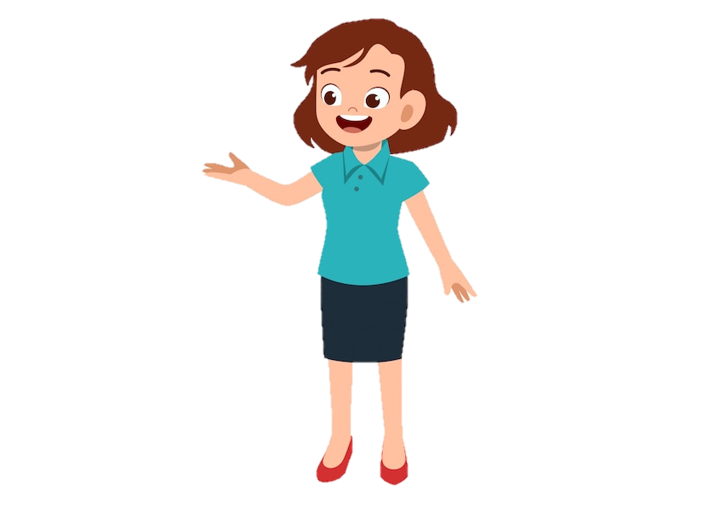
Kiến thức
* Tôn trọng sự khác biệt được biểu hiện ở sự thấu hiểu, chia sẻ và cảm thông với những điều khác biệt của người khác về sở thích, ngoại hình, giới tính, hoàn cảnh, dân tộc.
* Mỗi người phải biết chấp nhận và tôn trọng sự khác biệt của người khác để cùng nhau tạo dựng nên các mỗi quan hệ thân thiện, tốt đẹp với bạn bè và mọi người xung quanh.

Slide 13




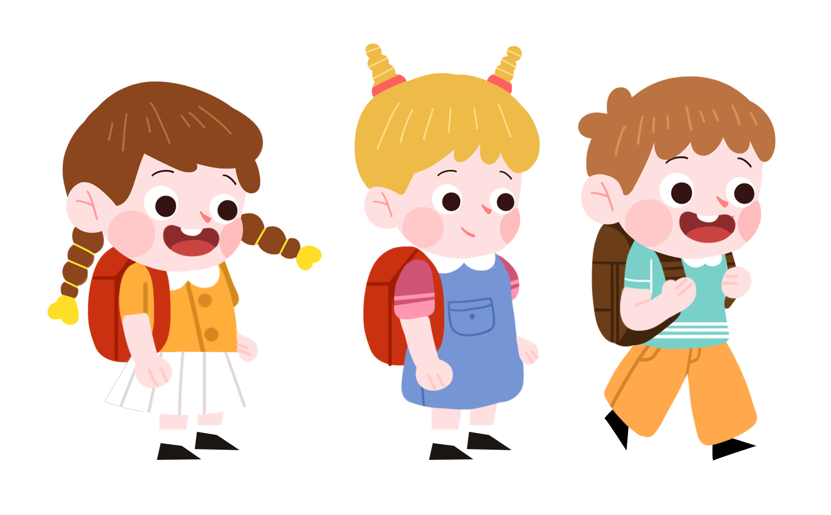
“Mỗi người một vẻ khác nhau
Làm nên cuộc sống muôn màu đẹp tươi
Hãy mang lời nói tiếng cười
Với lòng tôn trọng mọi người nghe em.”

Slide 14





